Slide 1
Processamento de Linguagem Natural
Uma breve introdução

Slide 2
Até o presente momento, vimos a aplicação de Redes Neurais em Visão Computacional e em Dados Tabulares.
Neste momento, investigaremos como podemos aplicar o mesmo conceito de Deep Learning para Processamento de Linguagem Natural.
Isto é, como iremos combinar linguagem com matemática.

Slide 3
A linguagem pode ser definida como um meio de comunicação por meio de sinais, que são orientadas por estruturas bem definidas de sintaxe, morfologia, semântica, etc.
Entender e analisar a linguagem pode ser algo bem complexo, mesmo se considerarmos apenas uma língua (e.g., inglesa).

Slide 4
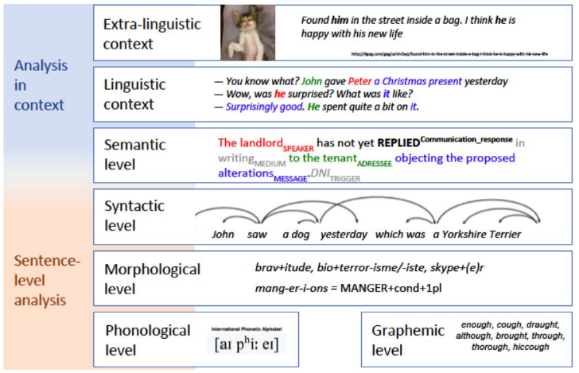

Slide 5
Existem diferentes desafios onde um modelo de Processamento de Linguagem Natural deve ser capaz de lidar.
Por exemplo, sempre consideramos que a nossa língua é dinâmica. O que significa, por exemplo, o que é:
Tankar?
Flopado?
pode pá?

Slide 6
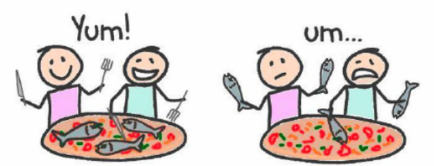
Também temos problemas de ambiguidade, tanto sintático quanto semântico.
Por exemplo, o texto “Vamos comer pizza com anchovas” tem um significado óbvio para a gente, mas não deixa de ser ambíguo.

Slide 7
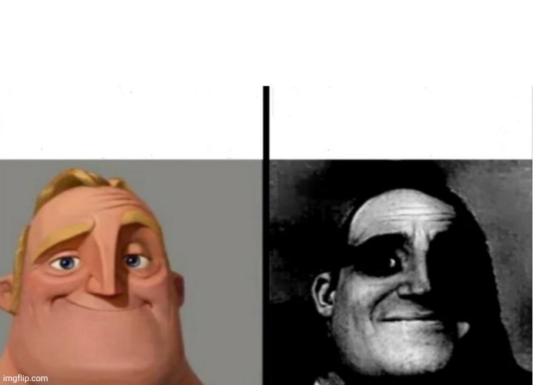
Temos diversos outros exemplos de casos de ambiguidade textual. Se é difícil para a gente, imagina para a máquina…
Ele sabia demais
Ele sabia demais

Slide 8
E temos ainda outro problema: pluralidade de termos existentes.

Slide 9
Em Processamento de Linguagem Natural, usaremos três definições importantes:
Token
Documento
Corpus

Slide 10
Definiremos token como a unidade básica da informação textual. Tipicamente esse token pode ser:
Palavra
Sub-palavra
Caractere
Essa definição vai depender muito da tarefa que iremos utilizar e a arquitetura do modelo.
O token necessariamente estará mapeado dentro de um vocabulário.

Slide 11
Documento é a coleção de tokens em um texto. Dependendo do problema, o documento pode ser:
Uma frase (e.g., tweets).
Um parágrafo.
Um texto completo.
Sequência de caracteres.
Por fim, definimos corpus como uma coleção de documentos.

Slide 12
Termo importante: para cada documento, geralmente fazemos diferentes operações. A mais conhecida (e talvez a mais importante) seja a de tokenização.
A ideia é transformar essa sequência de palavras em uma lista de tokens.
“Fui comprar pão na padaria” -> [“Fui”, “comprar”, “pão”, “na”, “padaria”]

Slide 13
E qual é a utilidade de Processamento de Linguagem Natural?
Podemos usá-la para diferentes aplicações. Na verdade, esta área tem maior aplicabilidade no dia-a-dia do que Visão Computacional, por exemplo. :-)

Slide 14
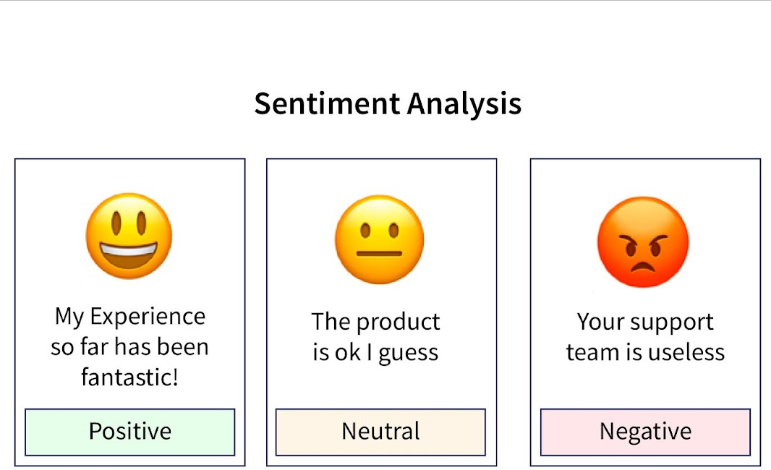
Análise de Sentimento

Slide 15
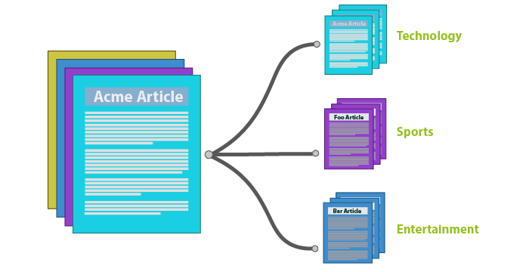
Classificação de texto

Slide 16
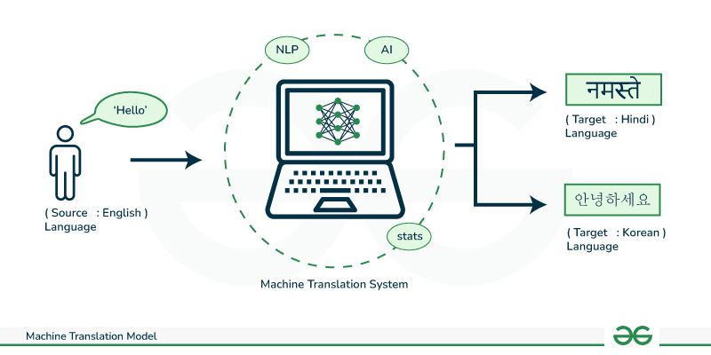
Tradução de Máquina

Slide 17
Resposta à perguntas
Q: Quantos títulos do Campeonato Brasileiro tem o Flamengo?
A:

Slide 18
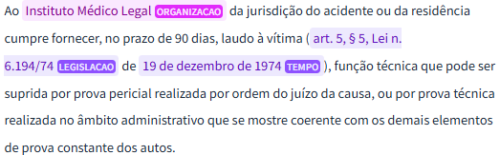
Reconhecimento de Entidades Nomeadas

Slide 19
De qualquer forma, todas essas aplicações guardam algo em comum: queremos obter uma saída com base em uma entrada fornecida.
E, assim como vimos com outros modelos, no final queremos sempre encontrar
p(y|X)
O problema é: agora X é uma sequência de textos… como lidar?

Slide 20
Forma mais simples:
“E se eu tratasse como uma variável categórica e fornecesse um rótulo pra ele?”
Nesse caso, a palavra seria representada por um vetor que, de alguma forma, indicaria de forma inequívoca o que ele representa.
Mas qual é o problema?

Slide 21
Temos cerca de 200000 vocábulos! Imagine se uma palavra fosse representada por um vetor de tamanho 200000, onde quase tudo é zero (exceto na posição referente à palavra)?
Veremos (na próxima aula) que temos uma forma bem eficiente para conseguir gerar uma representação mais densa desta informação. Chamaremos isso de embedding.

Slide 22
